Slide 1

Celebration of Marriage
Rowana Bailey & Thomas-Julian Irabor
Cover
1/12
Notes:
4/6/26
<numéro>
<numéro>

Slide 2

Order of the Mass
1. Entrance hymn
2. Greeting and Kyrie
3. First reading
4. Psalm
5. Gospel acclamation and Gospel
6. Celebration of Matrimony
7. Prayer of the faithful
8. Preparation of the gifts
9. Eucharistic Prayer
10. Our Father, Peace, Agnus Dei
11. Communion
12. Final blessing and sending forth
Order of the Mass
Notes:
4/6/26
<numéro>

Slide 4
Entrance hymn · Dieu nous accueille
Dieu nous accueille en sa maison
Dieu nous invite à son festin
Jour d’allégresse et jour de joie ! Alléluia !
1
Ô quelle joie quand on m’a dit : Approchons de sa maison, dans la cité du Dieu vivant.
Entrance hymn · Dieu nous accueille
Notes:
4/6/26
<numéro>

Slide 5
Entrance hymn · Dieu nous accueille
Dieu nous accueille en sa maison
Dieu nous invite à son festin
Jour d’allégresse et jour de joie ! Alléluia !
2
Jérusalem, réjouis-toi, car le Seigneur est avec toi : pour ton bonheur il t’a choisie !
Entrance hymn · Dieu nous accueille
Notes:
4/6/26
<numéro>

Slide 6
Entrance hymn · Dieu nous accueille
Dieu nous accueille en sa maison
Dieu nous invite à son festin
Jour d’allégresse et jour de joie ! Alléluia !
3
Criez de joie pour notre Dieu, chantez pour lui car il est bon, car éternel est son amour !
Entrance hymn · Dieu nous accueille
Notes:
4/6/26
<numéro>

Slide 7
Entrance hymn · Dieu nous accueille
Dieu nous accueille en sa maison
Dieu nous invite à son festin
Jour d’allégresse et jour de joie ! Alléluia !
4
Avec Jésus nous étions morts ;
avec Jésus, nous revivons.
Nous avons part à sa clarté.
Entrance hymn · Dieu nous accueille
Notes:
4/6/26
<numéro>

Slide 8
Entrance hymn · Dieu nous accueille
Dieu nous accueille en sa maison
Dieu nous invite à son festin
Jour d’allégresse et jour de joie ! Alléluia !
5
Approchons-nous de ce repas,
où Dieu convie tous ses enfants,
mangeons le pain qui donne vie.
Entrance hymn · Dieu nous accueille
Notes:
4/6/26
<numéro>

Slide 9
Entrance hymn · Dieu nous accueille
Dieu nous accueille en sa maison
Dieu nous invite à son festin
Jour d’allégresse et jour de joie ! Alléluia !
6
Si tu savais le Don de Dieu,
si tu croyais en son amour,
tu n’aurais plus de peur en toi.
Entrance hymn · Dieu nous accueille
Notes:
4/6/26
<numéro>

Slide 10
Entrance hymn · Dieu nous accueille
Dieu nous accueille en sa maison
Dieu nous invite à son festin
Jour d’allégresse et jour de joie ! Alléluia !
7.
Que Jésus-Christ nous garde tous,
dans l’unité d’un même Corps,
nous qui mangeons le même Pain.
Entrance hymn · Dieu nous accueille
Notes:
4/6/26
<numéro>

Slide 11
Entrance hymn · Dieu nous accueille
Dieu nous accueille en sa maison
Dieu nous invite à son festin
Jour d’allégresse et jour de joie ! Alléluia !
8.
Soyons témoins de son Esprit !
Que disparaisse toute peur !
Montrons au monde notre foi!
Entrance hymn · Dieu nous accueille
Notes:
4/6/26
<numéro>

Slide 13
First reading
Dear children, let us not love with words or speech but with actions and in truth.
This is how we know that we belong to the truth and how we set our hearts at rest in his presence: If our hearts condemn us, we know that God is greater than our hearts, and he knows everything.
Kyrie and first reading
5/12
Notes:
4/6/26
<numéro>

Slide 14
First reading
Dear friends, if our hearts do not condemn us, we have confidence before God and receive from him anything we ask, because we keep his commands and do what pleases him. And this is his command: to believe in the name of his Son, Jesus Christ, and to love one another as he commanded us.
Kyrie and first reading
5/12
Notes:
4/6/26
<numéro>

Slide 15
First reading
The one who keeps God’s commands lives in him, and he in them. And this is how we know that he lives in us: We know it by the Spirit he gave us.
Kyrie and first reading
5/12
Notes:
4/6/26
<numéro>

Slide 17
Psaume de la Création
Mon Dieu, tu es grand, tu es beau
Dieu vivant, Dieu Très-Haut,
Tu es le Dieu d’amour !
Mon Dieu, tu es grand, tu es beau Dieu vivant, Dieu Très-Haut
Dieu présent en toute création !
1
Par les cieux devant toi, splendeur et majesté, Par l’infiniment grand, l’infiniment petit, Et par le firmament, ton manteau étoilé, Et par frère soleil, je veux crier
Notes:
4/6/26
<numéro>
<numéro>

Slide 18
Psaume de la Création
Mon Dieu, tu es grand, tu es beau
Dieu vivant, Dieu Très-Haut,
Tu es le Dieu d’amour !
Mon Dieu, tu es grand, tu es beau Dieu vivant, Dieu Très-Haut
Dieu présent en toute création !
2
Par tous les océans
et par toutes les mers,
Par tous les continents
et par l'eau des rivières,
Par le feu qui te dit
comme un buisson ardent,
Et par l'aile du vent,
je veux crier
Notes:
4/6/26
<numéro>
<numéro>

Slide 19
Psaume de la Création
Mon Dieu, tu es grand, tu es beau
Dieu vivant, Dieu Très-Haut,
Tu es le Dieu d’amour !
Mon Dieu, tu es grand, tu es beau Dieu vivant, Dieu Très-Haut
Dieu présent en toute création !
3
Par toutes les montagnes
et toutes les vallées,
Par l'ombre des forêts
et par les fleurs des champs,
Par les bourgeons des arbres
et l'herbe des praires,
Par le blé en épis,
je veux crier
Notes:
4/6/26
<numéro>
<numéro>

Slide 20
Psaume de la Création
Mon Dieu, tu es grand, tu es beau
Dieu vivant, Dieu Très-Haut,
Tu es le Dieu d’amour !
Mon Dieu, tu es grand, tu es beau Dieu vivant, Dieu Très-Haut
Dieu présent en toute création !
4
Par tous les animaux
de la terre et de l'eau,
Par le chant des oiseaux,
par le chant de la vie,
Par l'homme que tu fis
juste moins grand que toi,
Et par tous ses enfants,
je veux crier
Notes:
4/6/26
<numéro>
<numéro>

Slide 21
Psaume de la Création
Mon Dieu, tu es grand, tu es beau
Dieu vivant, Dieu Très-Haut,
Tu es le Dieu d’amour !
Mon Dieu, tu es grand, tu es beau Dieu vivant, Dieu Très-Haut
Dieu présent en toute création !
5
Par cette main tendue
qui invite à la danse,
Par ce baiser jailli d'un élan
d'espérance,
Par ce regard d'amour
qui relève et réchauffe,
Par le pain et le vin, je veux crier
Notes:
4/6/26
<numéro>
<numéro>

Slide 23

Gospel acclamation and Gospel
Stand for the Gospel
Gospel acclamation and Gospel
7/12
Notes:
4/6/26
<numéro>

Slide 24
Gospel of John 17 20-24
My prayer is not for them alone. I pray also for those who will believe in me through their message, that all of them may be one, Father, just as you are in me and I am in you.
Gospel acclamation and Gospel
7/12
Notes:
4/6/26
<numéro>

Slide 25
John 17 20-24
May they also be in us so that the world may believe that you have sent me. I have given them the glory that you gave me, that they may be one as we are one—I in them and you in me—so that they may be brought to complete unity.
Gospel acclamation and Gospel
7/12
Notes:
4/6/26
<numéro>

Slide 26
John 17 20-24
Then the world will know that you sent me and have loved them even as you have loved me.
Father, I want those you have given me to be with me where I am, and to see my glory, the glory you have given me because you loved me before the creation of the world.
Gospel acclamation and Gospel
7/12
Notes:
4/6/26
<numéro>

Slide 28
Prayer of the faithful · Toi qui aimes
Toi qui aimes ceux qui s'aiment, Car tu es l'amour, Dans nos vies comme un poème, Fais chanter l'amour.
Prayer of the faithful · Toi qui aimes
8/12
Notes:
4/6/26
<numéro>

Slide 30
Preparation of the gifts · Donnez de la paix
Donnez de la paix,
Donnez de la joie,
Vous verrez fleurir le monde, L’amour éclatera.
1.
Il suffirait d’un peu de terre Pour que germe le grain de blé ; Peut-être de pain partagé Pour commencer à vivre en frères.
Preparation of the gifts · Donnez de la paix
9/12
Notes:
4/6/26
<numéro>

Slide 31
Preparation of the gifts · Donnez de la paix
Donnez de la paix,
Donnez de la joie,
Vous verrez fleurir le monde, L’amour éclatera.
2.
Il suffirait d’une hirondelle
Pour cueillir un air de printemps
Peut-être d’un rire d’enfant
Pour rendre la journée plus belle.
Preparation of the gifts · Donnez de la paix
9/12
Notes:
4/6/26
<numéro>

Slide 32
Preparation of the gifts · Donnez de la paix
Donnez de la paix,
Donnez de la joie,
Vous verrez fleurir le monde, L’amour éclatera.
3.
Il suffirait d’un clair de lune
Pour chasser le noir de la nuit;
Peut-être écouter un ami
En faisant taire une rancune.
Preparation of the gifts · Donnez de la paix
9/12
Notes:
4/6/26
<numéro>

Slide 33
Preparation of the gifts · Donnez de la paix
Donnez de la paix,
Donnez de la joie,
Vous verrez fleurir le monde, L’amour éclatera.
4.
Il suffirait d’un ciel d’étoiles
A celui qui cherche un chemin ;
Peut-être qu’en tendant la main,
Jésus nous invite à la table.
Preparation of the gifts · Donnez de la paix
9/12
Notes:
4/6/26
<numéro>

Slide 34
Preparation of the gifts · Donnez de la paix
Donnez de la paix,
Donnez de la joie,
Vous verrez fleurir le monde, L’amour éclatera.
5.
Il suffirait d’une eau limpide
Pour que refleurissent les fleurs ;
Peut-être d’un peu de chaleur
Pour réchauffer nos maisons vides.
Preparation of the gifts · Donnez de la paix
9/12
Notes:
4/6/26
<numéro>

Slide 35
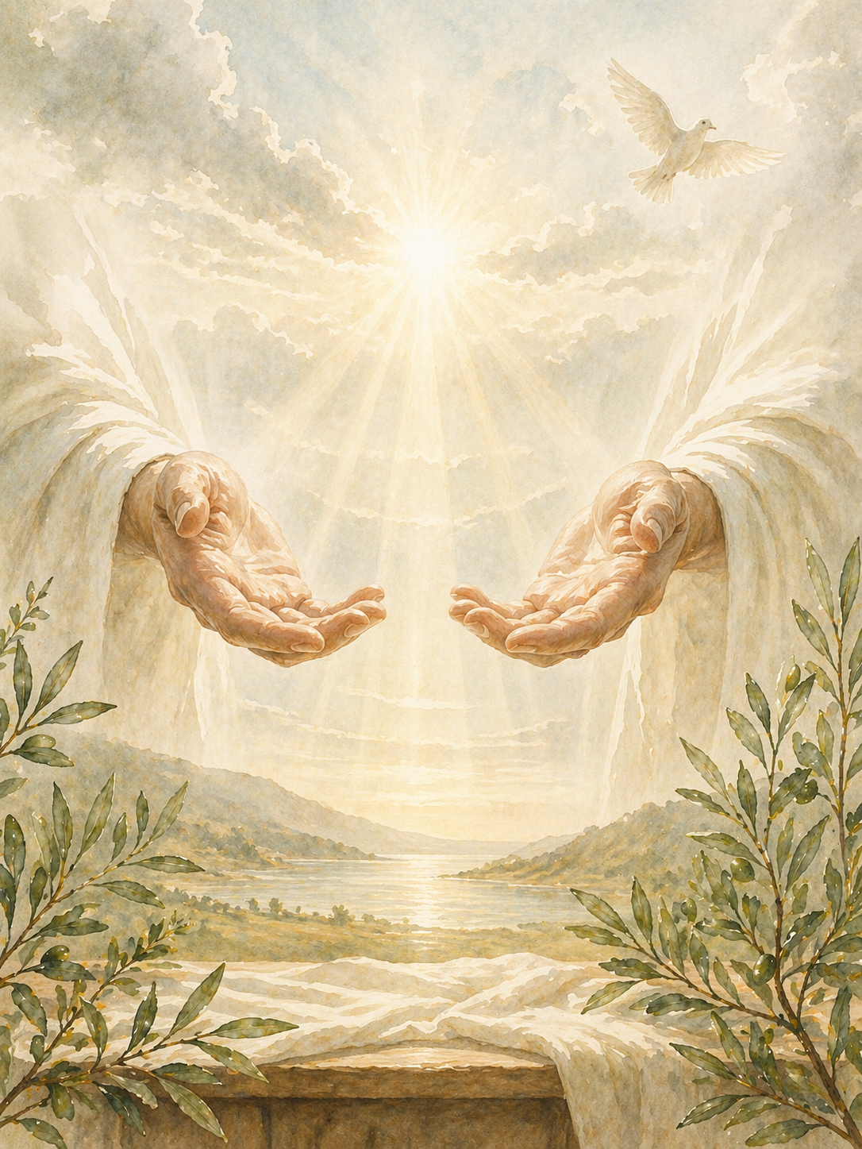

Slide 36
Our Father
Notre Père qui es aux cieux, que ton Nom soit sanctifié,
que ton règne vienne,
que ta volonté soit faite
sur la terre comme au ciel.
Donne-nous aujourd'hui notre pain de ce jour.
Pardonne-nous nos offenses,
comme nous pardonnons aussi
Eucharistic Prayer
Notes:
4/6/26
<numéro>

Slide 37
Our Father
à ceux qui nous ont offensés.
Et ne nous laisse pas entrer en tentation,
mais délivre nous du mal.
Car c’est à toi qu’appartiennent,
le Règne,
la Puissance,
et la Gloire
pour les siècles des siècles.
Amen
Eucharistic Prayer
Notes:
4/6/26
<numéro>

Slide 38
Communion · Devenez ce que vous recevez
Devenez ce que vous recevez, Devenez le Corps du Christ, Devenez ce que vous recevez, Vous êtes le Corps du Christ.
1.
Baptisés en un seul Esprit, Nous ne formons tous qu’un seul Corps, Abreuvés de l’unique Esprit, Nous n’avons qu’un seul Dieu et Père.
Communion · Devenez ce que vous recevez
Notes:
4/6/26
<numéro>

Slide 39
Communion · Devenez ce que vous recevez
Devenez ce que vous recevez, Devenez le Corps du Christ, Devenez ce que vous recevez, Vous êtes le Corps du Christ.
2.
Rassasiés par le Pain de Vie, Nous n’avons qu’un cœur et qu’une âme ; Fortifiés par l’Amour du Christ, Nous pouvons aimer comme il aime.
Communion · Devenez ce que vous recevez
Notes:
4/6/26
<numéro>

Slide 40
Communion · Devenez ce que vous recevez
Devenez ce que vous recevez, Devenez le Corps du Christ, Devenez ce que vous recevez, Vous êtes le Corps du Christ.
3.
Purifiés par le Sang du Christ,
Et réconciliés avec Dieu,
Sanctifiés par la Vie du Christ,
Nous goûtons la joie du Royaume.
Communion · Devenez ce que vous recevez
Notes:
4/6/26
<numéro>

Slide 41
Communion · Devenez ce que vous recevez
Devenez ce que vous recevez, Devenez le Corps du Christ, Devenez ce que vous recevez, Vous êtes le Corps du Christ.
4.
Rassemblés à la même table,
Nous formons
un peuple nouveau :
Bienheureux sont les invités
Au festin des Noces éternelles.
Communion · Devenez ce que vous recevez
Notes:
4/6/26
<numéro>

Slide 42
Communion · Devenez ce que vous recevez
Devenez ce que vous recevez, Devenez le Corps du Christ, Devenez ce que vous recevez, Vous êtes le Corps du Christ.
5.
Appelés par Dieu notre Père
À devenir saints comme lui,
Nous avons revêtu le Christ,
Nous portons la robe nuptiale.
Communion · Devenez ce que vous recevez
Notes:
4/6/26
<numéro>

Slide 43
Communion · Devenez ce que vous recevez
Devenez ce que vous recevez, Devenez le Corps du Christ, Devenez ce que vous recevez, Vous êtes le Corps du Christ.
6.
Envoyés par l’Esprit de Dieu,
Et comblés de dons spirituels,
Nous marchons dans l’Amour du
Christ,
Annonçant la bonne nouvelle.
Communion · Devenez ce que vous recevez
Notes:
4/6/26
<numéro>

Slide 44
Communion · Devenez ce que vous recevez
Devenez ce que vous recevez, Devenez le Corps du Christ, Devenez ce que vous recevez, Vous êtes le Corps du Christ.
7.
Rendons Gloire à Dieu notre Père,
Par Jésus son Fils Bien-Aimé,
Dans l’Esprit, notre communion
Qui fait toute chose nouvelle.
Communion · Devenez ce que vous recevez
Notes:
4/6/26
<numéro>

Slide 46
Sending forth · Chantez, priez, célébrez le Seigneur
Chantez, priez, célébrez le Seigneur Dieu nous accueille, peuple du monde. Chantez, priez, célébrez Son Nom
Dieu nous accueille dans sa maison.
1
Il a fait le ciel et la terre Éternel est son amour. Façonné l’homme à son image Éternel est son amour.
Sending forth · Chantez, priez, célébrez le Seigneur
Notes:
4/6/26
<numéro>

Slide 47
Sending forth · Chantez, priez, célébrez le Seigneur
Chantez, priez, célébrez le Seigneur Dieu nous accueille, peuple du monde. Chantez, priez, célébrez Son Nom
Dieu nous accueille dans sa maison.
2
Il sauva Noé du déluge
Éternel est son amour.
L’arc-en-ciel en signe d’alliance
Éternel est son amour.
Sending forth · Chantez, priez, célébrez le Seigneur
Notes:
4/6/26
<numéro>

Slide 48
Sending forth · Chantez, priez, célébrez le Seigneur
Chantez, priez, célébrez le Seigneur Dieu nous accueille, peuple du monde. Chantez, priez, célébrez Son Nom
Dieu nous accueille dans sa maison.
3
D’Abraham, Il fit un grand peuple
Eternel est son amour.
Par milliers fut sa descendance
Eternel est son amour.
Sending forth · Chantez, priez, célébrez le Seigneur
Notes:
4/6/26
<numéro>

Slide 49
Sending forth · Chantez, priez, célébrez le Seigneur
Chantez, priez, célébrez le Seigneur Dieu nous accueille, peuple du monde. Chantez, priez, célébrez Son Nom
Dieu nous accueille dans sa maison.
4
Il perçut le cri de son peuple
Eternel est son amour.
Le mena en terre promise
Eternel est son amour.
Sending forth · Chantez, priez, célébrez le Seigneur
Notes:
4/6/26
<numéro>

Slide 50
Sending forth · Chantez, priez, célébrez le Seigneur
Chantez, priez, célébrez le Seigneur Dieu nous accueille, peuple du monde. Chantez, priez, célébrez Son Nom
Dieu nous accueille dans sa maison.
5
Aux exilés de Babylone
Eternel est son amour.
Il donna la foi qui libère
Eternel est son amour.
Sending forth · Chantez, priez, célébrez le Seigneur
Notes:
4/6/26
<numéro>

Slide 51
Sending forth · Chantez, priez, célébrez le Seigneur
Chantez, priez, célébrez le Seigneur Dieu nous accueille, peuple du monde. Chantez, priez, célébrez Son Nom
Dieu nous accueille dans sa maison.
6
Il a parlé par les prophètes
Eternel est son amour.
Sa parole est une promesse
Eternel est son amour.
Sending forth · Chantez, priez, célébrez le Seigneur
Notes:
4/6/26
<numéro>

